Slide 1

Strategy Pattern
Pattern DoJo, 02. März 2021

Slide 2

Definition
Das Strategy Pattern definiert eine Familie
austauschbarer Algorithmen und kapselt diese in Klassen,
die zur Laufzeit dynamisch geladen werden können.

Slide 3
Verwendung
Unterschiedliche Verhaltensweisen und deren verwendete
Algorithmen sind innerhalb einer Klasse fest integriert
und sollen von deren Kontext unabhängig und wiederverwendbar gemacht werden.

Slide 4

Jeff liebt seinen Job!
Jeff ist der leitende Entwickler einer App, welche die kürzeste Route zwischen zwei Punkte berechnet.
Sein Projekt läuft großartig und er wird dafür hart gefeiert.
Alle handelnden Personen sind frei erfunden

Slide 5
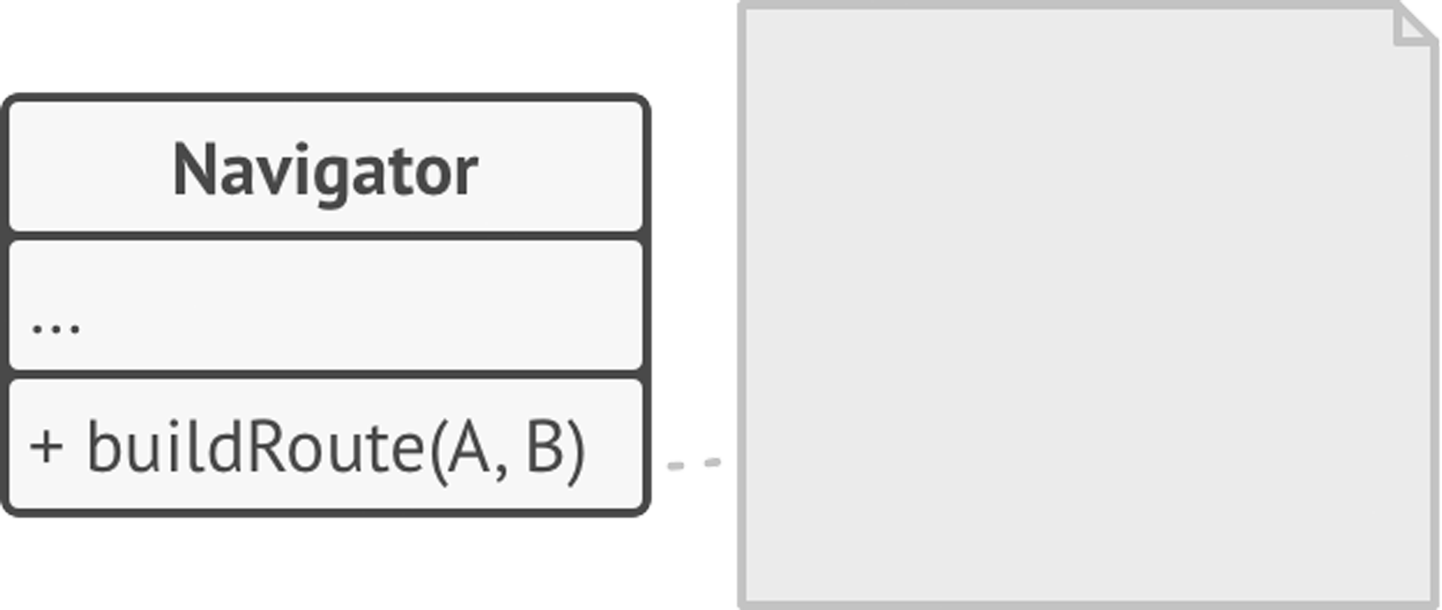
Problem
In der Navigator.buildRoute(A, B) wird die
kürzeste Straßennavigation für PKW zwischen den
beiden Punkten A und B berechnet.

Slide 6

Neue Anforderungen
Nun soll Jeff das Programm erweitern, sodass die kürzeste Route neben PKW nun auch für Fahrradfahrer und für den ÖPNV berechnet werden kann.
Hierfür werden möglicherweise völlig unterschiedliche Routen berechnet.

Slide 7
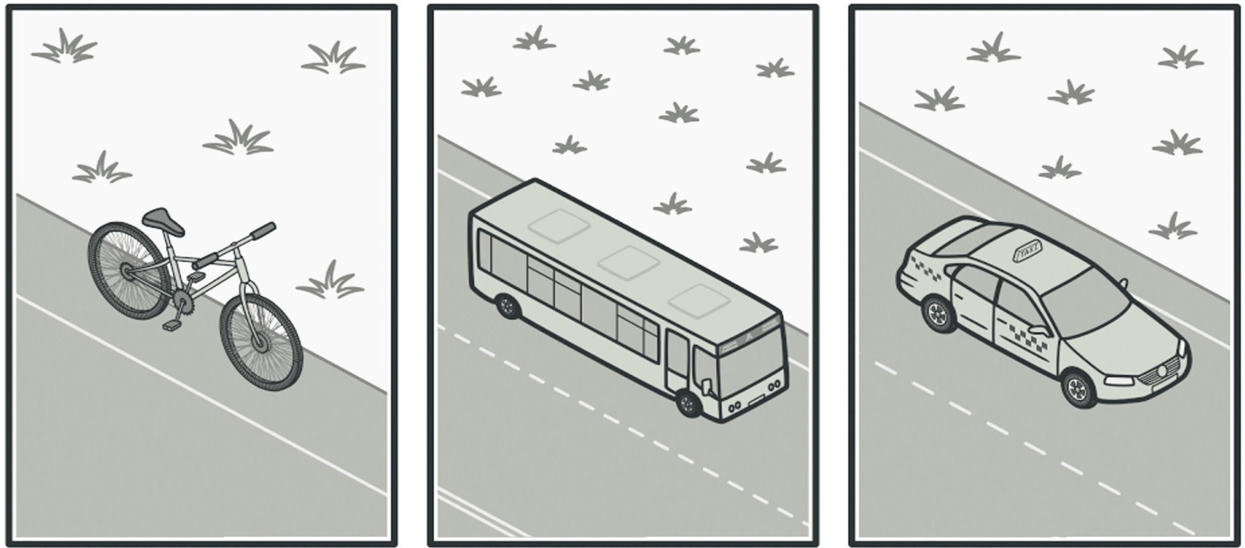
Problem
Um diese Erweiterung durchzuführen, würde man in der Navigator.buildRoute(A, B) ansetzen und je nach gewünschtem Transportmittel den Codefluß verzweigen und dementsprechend unterschiedliche Funktionen aufrufen und Berechnungen durchführen.

Slide 8
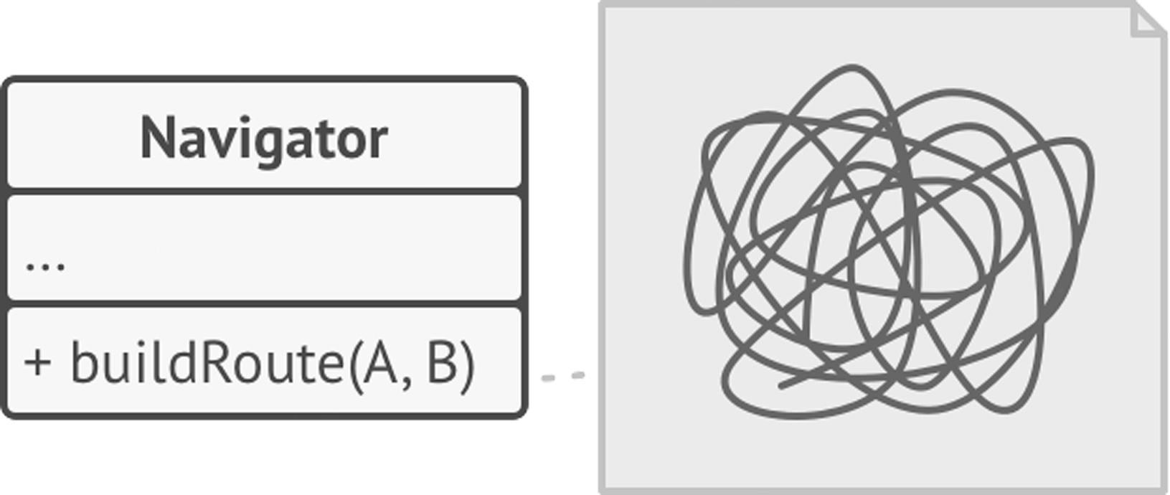
Problem
Auf kurz oder lang würde diese Erweiterung die Klasse
Navigator aufblähen und viel Code innerhalb einer
Einheit definieren, der besser sauber getrennt und unabhängig definiert werden sollte.

Slide 9
Technische Schulden
Der neue Code macht was er soll, aber Jeff hat trotzdem Technische Schulden produziert. Weil seine zuvor schöne Klasse Navigator auf einmal viel unterschiedliches Verhalten definiert ist sie nach der Erweiterung schlechter lesbar und die Codestruktur spröder.

Slide 10
Implementierung
Identifizierung des Algorithmus, der unterschiedlich implementiert werden muss.
Definition einer Strategy-Interface die eine Signatur Varianten des Algorithmus behandeln kann.
Auslagerung der verschiedenen Algorithmen in eigene Klassen, welche jeweils das Strategy-Interface implementieren.
Erzeugung einer Referenz auf die Strategy-Interface in der Kontext Klasse und Instanziierung einer konkreten Strategy-Klasse.

Slide 11
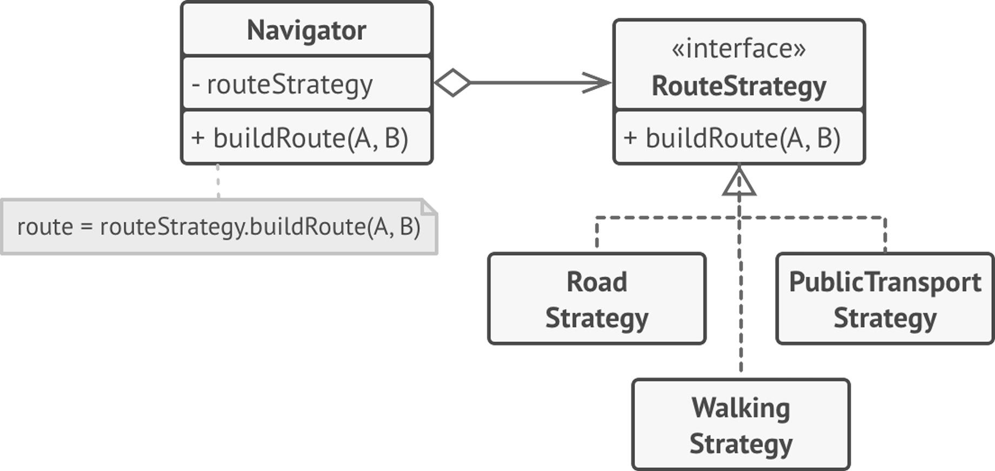
Lösung
Die buildRoute(A, B) wird von einer neuen Schnittstelle RouteStrategy abstrakt deklariert. Für alle benötigten
Varianten werden Klassen erstellt welche diese Schnittstelle implementieren und das konkrete Verhalten definieren.

Slide 12
Jeff hat gerockt!
Jeff hat mit dem Einsatz des Strategy Patterns die Grundlage für eine gute Codestruktur für zukünftige Erweiterungen der Anwendung geschaffen.
Alle handelnden Personen sind frei erfunden

Slide 13
Anwendbarkeit
Die kontextunabhängige Auslagerung von Logik oder Verhalten.
Das Strategy pattern isoliert den Code, interne Daten und Abhängigkeiten verschiedener Algorithmen vom Rest des Codes.
Various clients get a simple interface to execute the algorithms and switch them at runtime.
Use the Strategy pattern when you want to use different variants of an algorithm within an object and be able to switch from one algorithm to another during runtime.
The context should work with the strategy object only via the strategy interface.
Use the pattern to isolate the business logic of a class from the implementation details of algorithms that may not be as important in the context of that logic.
The Strategy pattern lets you extract all different algorithms into separate classes, all of which implement the same interface. The original object delegates execution to one of these objects, instead of implementing all variants of the algorithm.
The Strategy pattern lets you indirectly alter the object’s behavior at runtime by associating it with different sub-objects which can perform specific sub-tasks in different ways. Use the Strategy when you have a lot of similar classes that only differ in the way they execute some behavior. The Strategy pattern lets you extract the varying behavior into a separate class hierarchy and combine the original classes into one, thereby reducing duplicate code.

Slide 14
Vorteile
Strategien bieten eine Alternative zur Unterklassenbildung der Kontexte.
Es wird die Auswahl aus verschiedenen Implementierungen ermöglicht und dadurch erhöhen sich die Flexibilität und die Wiederverwendbarkeit.
Verwandte Klassen unterscheiden sich in ihrem Verhalten unterschiedliche benötigen austauschbare Varianten eines Algorithmus. Hierdurch wird die betroffene Klasse
flexibler gestaltet.
You can swap algorithms used inside an object at runtime. You can isolate the implementation details of an algorithm from the code that uses it. You can replace inheritance
with composition. Open/Closed Principle.
Somit können nun such weitere Alghos eingeführt werden, ohne den Kontext Klasse (großartig) ändern zu müssen. You can introduce new strategies without having to change the context.
Es wird eine Familie von Algorithmen definiert.
Es können Mehrfachverzweigungen werden vermieden, was die Übersicht unseres Codes erhöht.

Slide 15
Strategy Pattern weil ..
Familiäre Coden abgrenzen, unabhängig und wiederverwendbar machen - Das nenne ich Refactoring!
Name der Person, Würzburg
Mehr Struktur im Code und Auslagerung unterschidlicher Verhaltensweisen, die in einem Verhältnis zueinander stehen. Was will man mehr?
Name der Person, München
if-else Konstrukte in denen völlig unterschiedliches Verhalten angewandt wird sind ein Indiz für die Anwendung des Strategy Patterns.
Name der Person, Berlin
Zitate dienen nur Veranschaulichungszwecken

Slide 16
Nachteile
If you only have a couple of algorithms and they rarely change,
there’s no real reason to overcomplicate the program with new
classes and interfaces that come along with the pattern. (“Overengineering”)
bloating your code with extra classes and interfaces.
Clients must be aware of the differences between strategies to be able to select a proper one.
Klienten müssen die unterschiedlichen Strategien kennen, um zwischen ihnen auswählen und den Kontext initialisieren zu können.
Gegenüber der Implementierung der Algorithmen im Kontext entsteht hier ein zusätzlicher Kommunikationsaufwand zwischen Strategie und Kontext.

Slide 17
Mein Strategy Pattern
Familiäre Coden abgrenzen, unabhängig und wiederverwendbar machen - Das nenne ich Refactoring!
Name der Person, Würzburg
Mehr Struktur im Code und Auslagerung unterschidlicher Verhaltensweisen, die in einem Verhältnis zueinander stehen. Was will man mehr?
Name der Person, München
if-else Konstrukte in denen völlig unterschiedliches Verhalten angewandt wird sind ein Indiz für die Anwendung des Strategy Patterns.
Name der Person, Berlin
Zitate dienen nur Veranschaulichungszwecken

Slide 18
Mein Strategy Pattern
Familiäre Coden abgrenzen, unabhängig und wiederverwendbar machen - Das nenne ich Refactoring!
Name der Person, Würzburg
Mehr Struktur im Code und Auslagerung unterschidlicher Verhaltensweisen, die in einem Verhältnis zueinander stehen. Was will man mehr?
Name der Person, München
if-else Konstrukte in denen völlig unterschiedliches Verhalten angewandt wird sind ein Indiz für die Anwendung des Strategy Patterns.
Name der Person, Berlin
Zitate dienen nur Veranschaulichungszwecken

Slide 19

Du kannst mithelfen, das Wissen über Modernisierungs- und Design-Patterns weiter zu verbessern, indem Du der Gruppe Dev beitrittst.

Slide 20

Ihre Idee an die Frau und den Mann bringen
Diese Vorlage wurde in Zusammenarbeit mit Chip und Dan Heath erstellt, den Autoren des Bestsellers "Made To Stick: Why Some Ideas Survive and Others Die". Sie soll Nutzern dabei helfen, einprägsame Präsentationen für neue Produkte, Dienstleistungen oder Ideen zu erstellen und zu halten.

Slide 21
Quellen und mehr Info
Strategy Pattern - Refactoring Guru

Slide 22


Wie viele Sprachen benötigt man, um mit dem Rest der Welt zu kommunizieren?
Tipp
In diesem Beispiel punkten wir mit etwas Überraschendem.
Während das Publikum versucht, eine Zahl zu ermitteln, werden wir es mit der nächsten Folie überraschen.

Slide 23
Eine einzige! Ihre eigene –
mit ein wenig Unterstützung durch Ihr Smartphone.
Tipp
Denken Sie daran: Was nach gesundem Menschenverstand klingt, dem wird kaum Beachtung geschenkt.
Versuchen Sie deshalb, das Überraschende an Ihrem Thema hervorzuheben.

Slide 24

Die Sprachbarriere sorgte dafür, dass sich Marco allein fühlte und sein Geschäft schlecht lief.
Tipp
Ziehen Sie am besten Geschichten von Menschen in völlig unterschiedlichen Situationen heran, und zeigen Sie für jeden einzelnen Fall, wie Ihr Vorschlag dazu beiträgt, die Probleme dieser Menschen zu lösen.

Slide 25

Vom Außenseiter zum Star
Alberto hat 30 Tore in 21 Spielen erzielt. Er wird inzwischen von Talentscouts mehrerer Erstligavereine beobachtet. Außerdem ist er bei den anderen Jungs in der Mannschaft äußerst beliebt.
Hier kommt ein kurzes Video zu Albertos Geschichte.
Tipp
Geschichten werden glaubwürdiger, wenn sie konkrete Angaben enthalten, z. B. darüber, wie Google Übersetzer Alberto dabei geholfen hat, komplizierte Spielzüge zu erlernen, oder über seine Leistungsstatistik mit 30 Toren in 21 Spielen.

Slide 26
Es ist also kaum ein Wunder, dass Google Übersetzer regelmäßig in Marcos Geschäft zum Einsatz kommt.
In der EU gibt es 23 offiziell anerkannte Sprachen.
Tipp
Daten sollten besser nicht allein stehen. Es ist immer vorteilhafter, sie in Bezug zu einer bereits erzählten Geschichte zu setzen – in diesem Fall derjenigen über Marcos Laden.
Quelle: theguardian.com

Slide 27


Im Jahr 2015 sind mehr als 50 Millionen Amerikaner ins Ausland gereist.
DAS ENTSPRICHT MEHR ALS DER BEVÖLKERUNG VON
KALIFORNIEN UND TEXAS ZUSAMMEN
Tipp
Wenn Zahlen zu groß oder zu klein sind, um leicht verstanden zu werden, hilft es, sie mit etwas Vertrautem zu vergleichen.
Quelle: travel.trade.gov

Slide 28
Meilensteine
Oktober 2014
Oktober 2015
August 2015
November 2015
Webseiten werden mit Chrome-Erweiterung übersetzt.
Text wird innerhalb einer App übersetzt.
2014 |  |  |  | 2015
Unterhaltungen werden über die Android-Uhr übersetzt.
Geschriebener Text wird mithilfe eines Klicks auf den Auslöser der Kamera aus dem Englischen oder Deutschen ins Arabische übersetzt.

Slide 29
1. Einführung
Wählen Sie eine der folgenden Methoden, um Ihr Publikum von Anfang an zu fesseln: Überraschung, emotionale Ansprache oder einfache Botschaft.
Überraschung Bei dieser Methode wird herausgestellt, was neu, ungewöhnlich oder überraschend ist.
Emotionale Ansprache Bei dieser Methode geht es darum, den Zuhörern einen Grund zu geben, emotional mitzugehen.
Einfache Botschaft Lassen Sie Ihr Publikum in einer einfachen, vereinheitlichenden Botschaft zu Beginn der Präsentation wissen, was es in der Folge erwartet.

Slide 30
2. Beispiele
Am Ende dieses Abschnitts sollte Ihre Publikum eine Vorstellung von folgenden Sachverhalten haben:
Was? Was ist das Problem, bei dem Ihre Lösung Abhilfe verschafft?
Wer? Wer kann gegebenenfalls von Ihrer Lösung profitieren? Zeigen Sie dies anhand einer bestimmten Person auf.

Slide 31
3. Beispiele
Die Personen in Ihrem Publikum müssen sich ein Bild davon machen können, wie relevant und aussagekräftig Ihre Beispiele sind.
Dies lässt sich mit ein, zwei Statistiken gewährleisten, die so konkret wie möglich sein sollten. Statistiken sind in der Regel nicht sehr einprägsam, aber diesem Umstand lässt sich mit folgenden Taktiken entgegenwirken:
Bezug herstellen Präsentieren Sie Daten im Kontext einer Geschichte, die Sie bereits erzählt haben.
Durch Vergleich in Beziehung setzen Große Zahlen lassen sich leichter verdauen, wenn man sie zu etwas Vertrautem in Beziehung setzt und mit ihm vergleicht.

Slide 32
4. Abschlussdiskussion
Sie können in Bezug auf Ihr Produkt oder Ihre Idee Vertrauen aufbauen, indem Sie mindestens eine der folgenden Folien in Ihre Präsentation aufnehmen:
Meilensteine Was wurde erreicht und was bleibt möglicherweise noch zu bewältigen?
Erfahrungsberichte Wer unterstützt Ihre Idee – oder nicht?
Nächste Schritte Wie kann Ihr Publikum miteinbezogen werden oder weitere Informationen erhalten?

Slide 33
Viel Erfolg!
Wir hoffen, dass diese Tipps Ihnen dabei helfen, eine Präsentation für Ihr Produkt abzuliefern, die Ihr Publikum nicht so schnell vergessen wird!
Weitere (kostenlose) Tipps zu den verschiedensten Arten von Präsentationen finden Sie unter heathbrothers.com/presentations
Und wenn Sie mehr darüber erfahren möchten, wie Sie dafür sorgen können, dass Ihre Ideen bei anderen haften bleiben, lesen Sie unser Buch!

